Slide 1
Природні парки великої британії
Підготувала
Учениця 11 класу
Хустського НВК №1
Вакарова Валентина

Slide 2
Перші пейзажні парки були створені в Англії. Незважаючи на те, що парки цього типу були відомі вКитаї вже давно, більш точні відомості цього стали відомі у Європі лише на початку ХVIII cт. В садах та парках Європи з’являлись китайські і японські елементи садово-паркового мистецтва: павільйони, “горбаті” мостики, пейзажі настрою. Вплив східних пейзажних садів в більшій мірі йшов по лінії форми ніж змісту. В перший період розвитку пейзажні парки мали назву англо-китайських садів, але з часом в зв’язку з тим, що європейські пейзажні парки були мало пов’язані з справжнім мистецтвом Китаю, їх почали називати англійськими.

Slide 3
Найбільш відомий пейзажний парк Англії ХVIII ст. Стоу і сад Кью, тепер один з найкращих ботанічних садів Європи. З Англії пейзажне паркове мистецтво розповсюдилося по всій Європі. Його принципи вдало були використані при улаштуванні лісопарків.

Slide 4
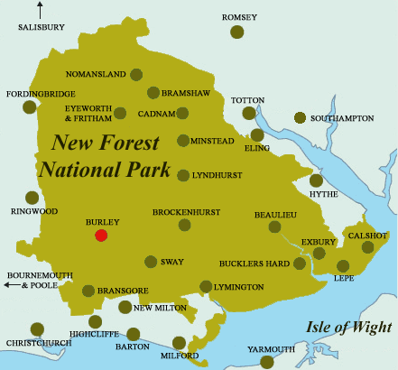
Нью-Форест (New Forest) Національний парк Нью-Форест знаходиться на півдні Англії. Більша його частина розташована у графствіГемпшир, невелика — у Вілтширі. Первинно всю територію нинішнього Нью-Форесту вкривали ліси, однак їх значною мірою до епохи бронзового віку було вирублено. Однак землі тут виявились не надто родючими, і район Нью-Форесту поступово перетворився на район лісів, луків й пустирів.

Slide 5
У 1079 році англійський король Вільгельм I Завойовник оголосив цю місцевість заповідним королівським лісом для полювання на оленя. Вперше Нью-Форест згадується (як Nova Foresta) у книзі Страшного судублизько 1086 року. За легендою, у цій місцевості під час полювання було вбито англійського короля Вільгельма II Руфуса (2 серпня 1100 року)
Вільгельм II Руфус

Slide 6
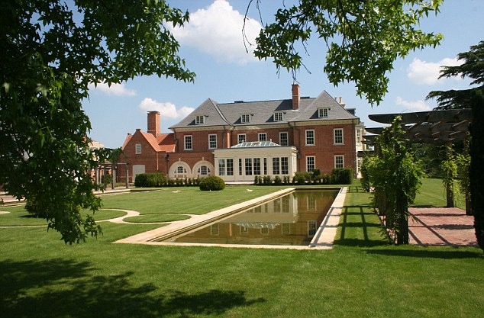
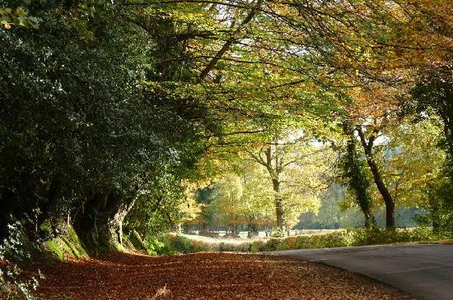
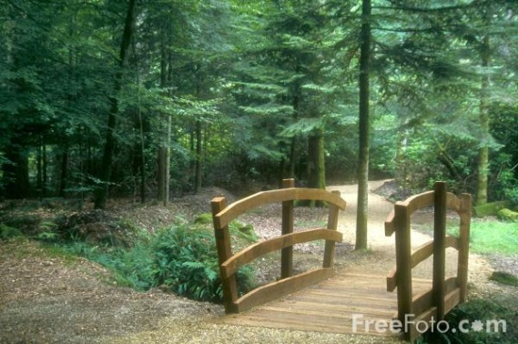
У 1999 році було ухвалено рішення про створення на території Нью-Форест національного парку. В червні 2004 року було визначено його межі. З 1 квітня2005 року парк офіційно було відкрито. Його територія охоплює площу близько 571 км². Тут проживає понад 38 тисяч чоловік.

Slide 7
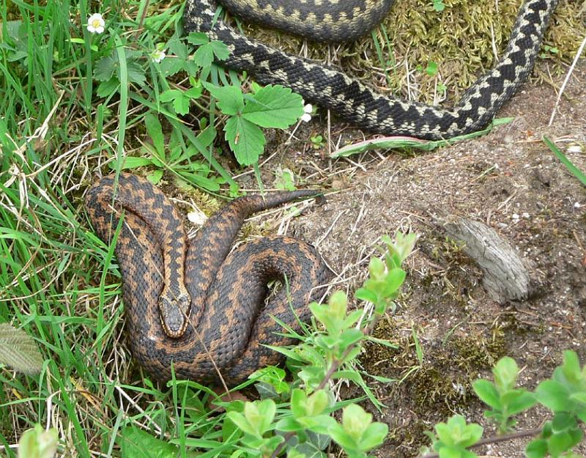
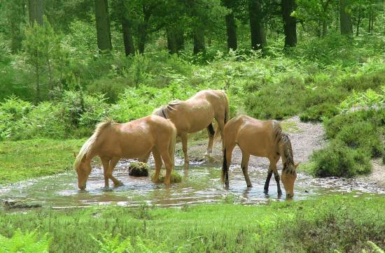
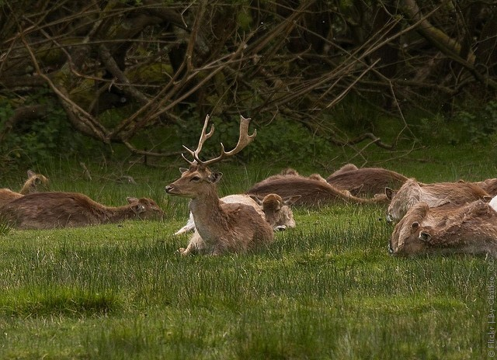
На території парку живуть різноманітні види оленів: лань, благородний олень, плямистий олень, китайський мунтжак. Парк — батьківщина особливого виду поні — Нью-Форест-поні. З інших видів тварин слід відзначити велику кількість рептилій. В парку живуть мідянка звичайна, вуж, гадюка, ящірки й інші.

Slide 8
Дартмур (Dartmoor) - горбиста болотиста місцевість площею близько 650 км ² на крайньому південному заході Англії, в графствіДевоншир, а також однойменний національний парк Великобританії.

Slide 9
Ландшафт Дартмура являє собою болотисті пустки, серед яких розкидані гранітні плоскі пагорби заввишки від 10 до 600 метрів. Безлісі болота, розташовані на висотах понад 365 метрів над рівнем моря, займають 30% всієї території регіону і покриті товстим шаром торфу, здатного вбирати і зберігати значні маси води.

Slide 10
Дартмур відомий своїми торами - пагорбами, які увінчані виходами корінних порід, це зазвичай гранітні валуни округлої форми. Більше 160 пагорбів Дартмура мають слово Тор в своїх назвах.

Slide 11
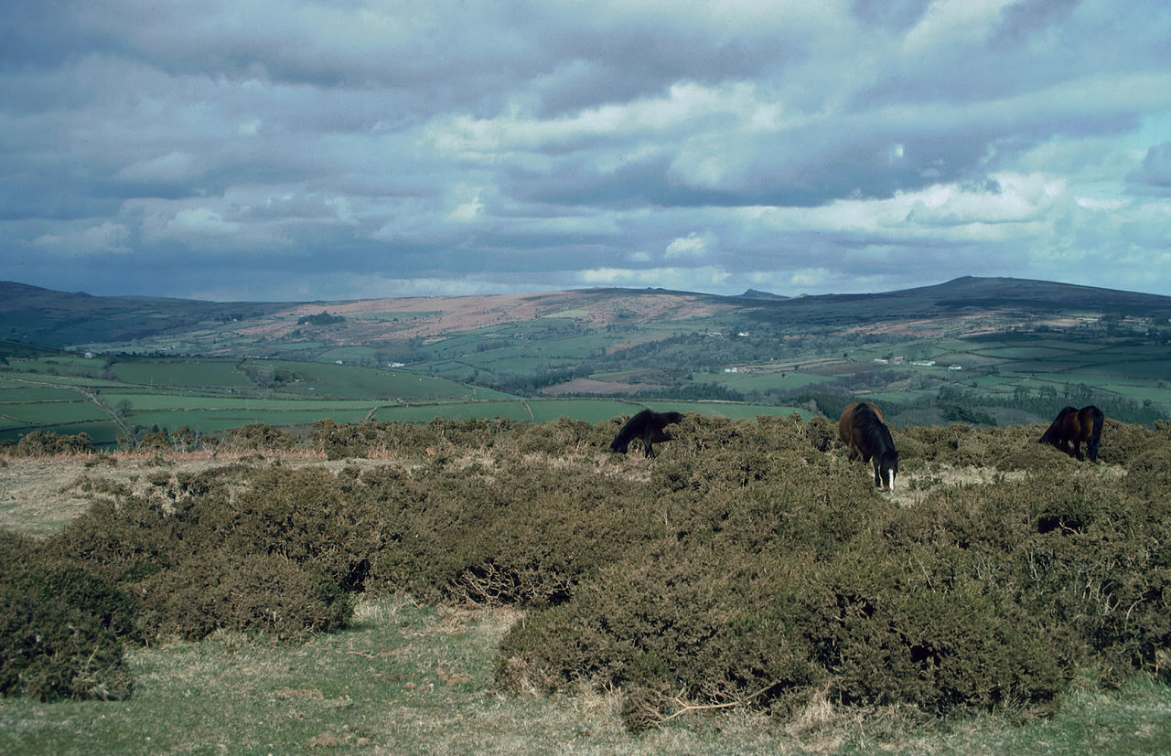
Флора Дартмура багата папоротями, хвощами і плавунами. У Середньовіччі весь район боліт Дартмур був оголошений королівськими мисливськими угіддями. До нашого часу на пустищах Дартмура збереглися Дартмурські поні (найдавніші поні Великобританії), які пасуться в напівдикому стані.

Slide 12
Національний парк Озерний край або Лейк-Дистрикт (Lake District) - заповідник в Північно-Західній Англії, в графстві Камбрія. Територія парку практично збігається з Камберлендськими горами. Заснований в 1951 році.

Slide 13
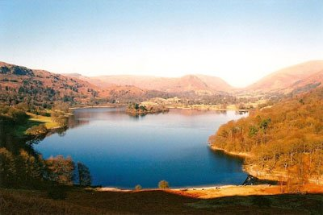
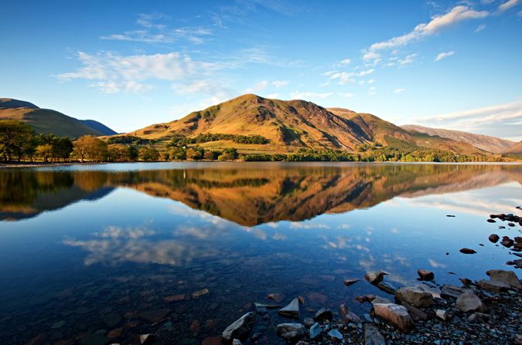
Названий так через велику кількость озер, які включають чотири найбільших в Англії - Віндермір, Алсуотер, Бассентуейт, Деруент-Вотер. Також на території заповідника знаходиться гора Скофел-Пайк, яка є найвищою точкою Англії.

Slide 14
Ексмур (Exmoor) національний парк площею 692.8 км ² в який, крім Ексмура, увійшли Брендонські пагорби, Іст-Лінська річкова долина, Порлокська долина і 55 км узбережжя Брістольської затоки.

Slide 15
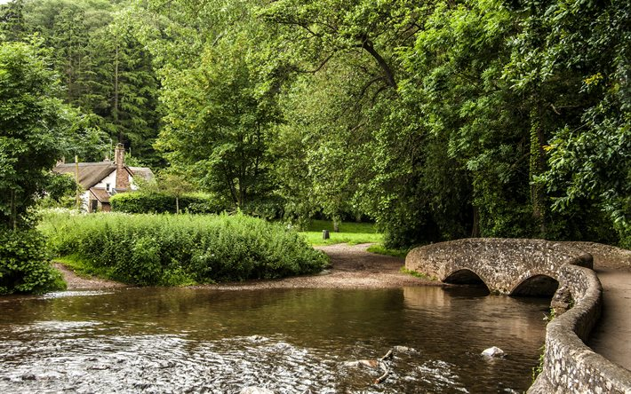
Раніше Ексмур був королівським лісом і мисливським угіддями, але в 1818 році останні були розпродані. Кілька районів Ексмура стали ділянками особливого наукового значення завдяки своїй флорі і фауні. У 1993 році _ територія Ексмура була названа екологічно вразливою зоною

